Slide 1
Statens petroleumsformue
Per Valvatne, ED
19. Mars 2026

Slide 2
Statens netto kontantstrøm fra petroleumsvirksomheten
Per Valvatne, ED
19. Mars 2026

Slide 3
Agenda
Overordnet om inntektene
Mer om estimatene for ressurser, produksjon og kostnader
Aktiviteten på sokkelen

Slide 4
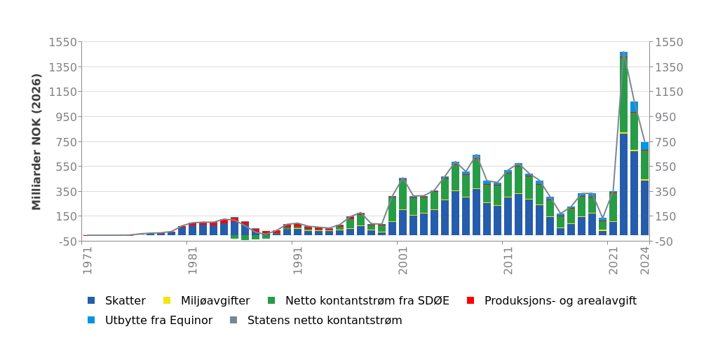
Statens netto kontantstrøm fra petroleumsvirksomheten 1971 – 2024. Faste 2026-kr.

Slide 5
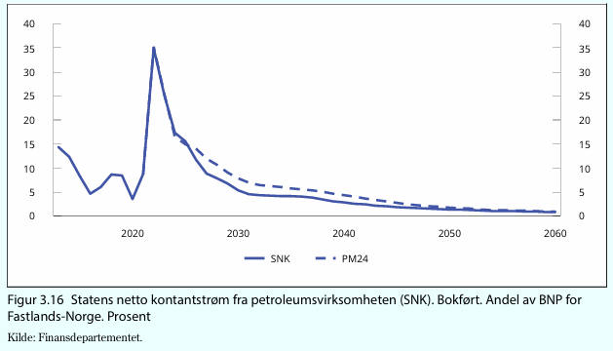
Statens netto kontantstrøm fremover
Priser
Olje:
Frem til 2035: Terminpriser/glatting
Fra 2035: 70 USD per fat (2026-kr)
Gass
Frem til 2030: Anslag fra ED
2030-2040: Gradvis ned fra 6,6 til 5,7 USD/MMBtu
Fra 2040: 5,7 USD/MMBtu
Langsiktig basert på IEA WEO APS
Produksjon og kostnader
Sodir fremskrivning
Fiskalt rammeverk
Litt forenklet: Uendret
I PM var NNV i 2025 av kontantstrømmen 2026-2060 med 4 pst rente: 4800 mrd.
(Faste priser med statsbudsjettets utgiftsdeflator)

Slide 6
Produksjon og kostnader – metode og kilder
For reserver og prosjekter på felt og funn som er evaluert: Innrapportering fra operatørene, og justeringer fra Sokkeldirektoratet
Operatørinnmelding hver høst, med produksjonsprofiler og kostnader
For prosjekter som ikke er evaluert gjør Sodir flere av vurderingene selv.
For uoppdagede ressurser gjør Sodir vurderingene selv
Letemodellanalyse for estimering av ressursmengde
Antagelser og modellering av leteaktivitet, funn, utbyggingsløsninger, kostnadsutvikling mv.
Kun ressurser i åpnede områder i produksjonsfremskrivningene

Slide 7
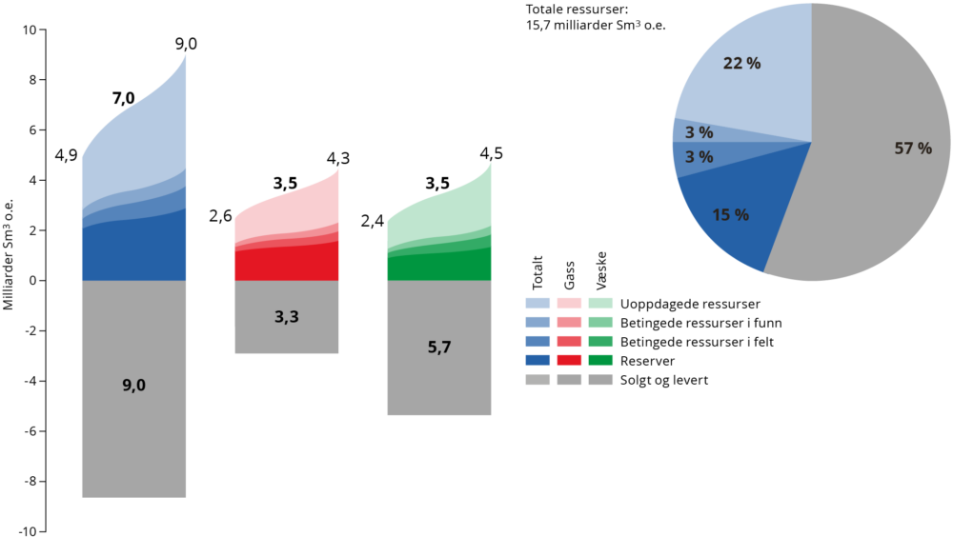

Slide 8
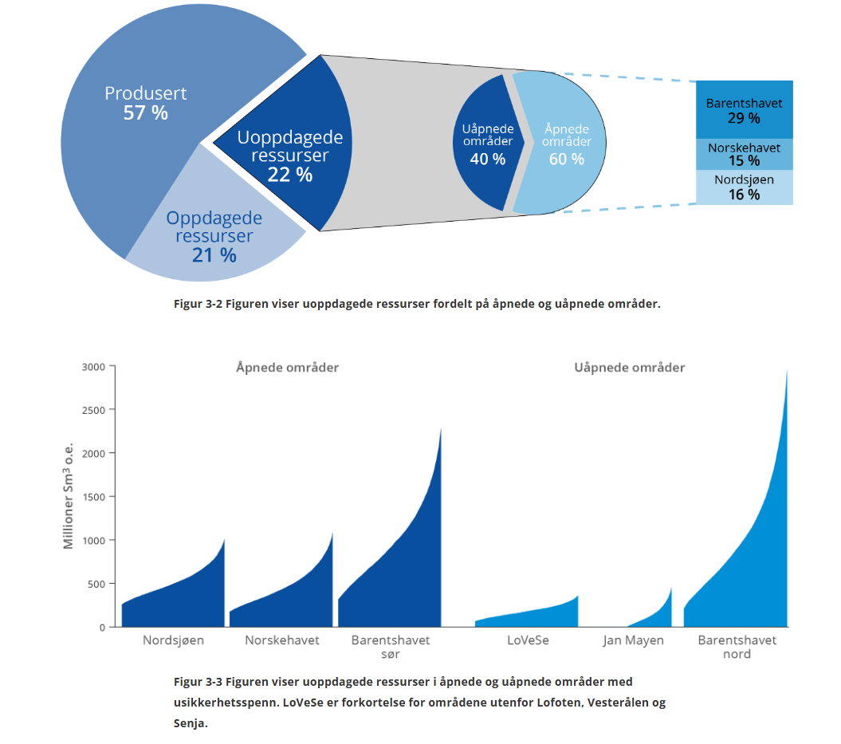
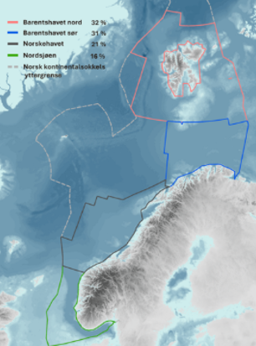

Slide 9
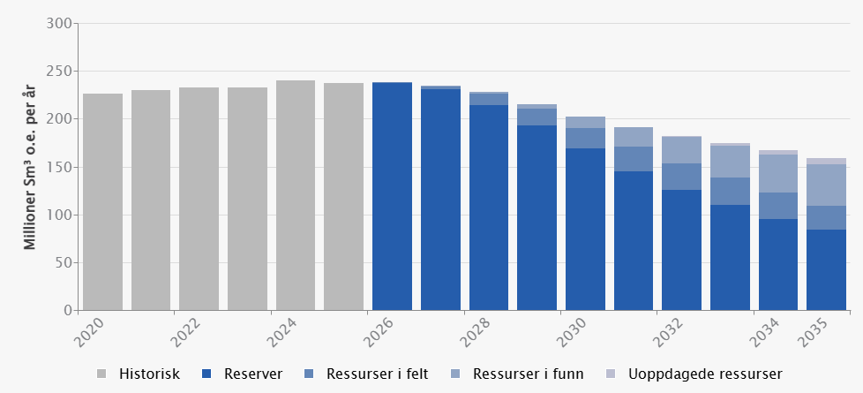
Produksjon av olje og gass, historisk og prognose til 2035
Notes:
Reservene er produksjonen basert på allerede besluttede investeringer. Går ganske raskt ned. Ressurser i funn er avhengige av utbyggingsbeslutninger. I denne bolken ligger for eksempel Wisting-funnet inne, som er det største

Slide 10
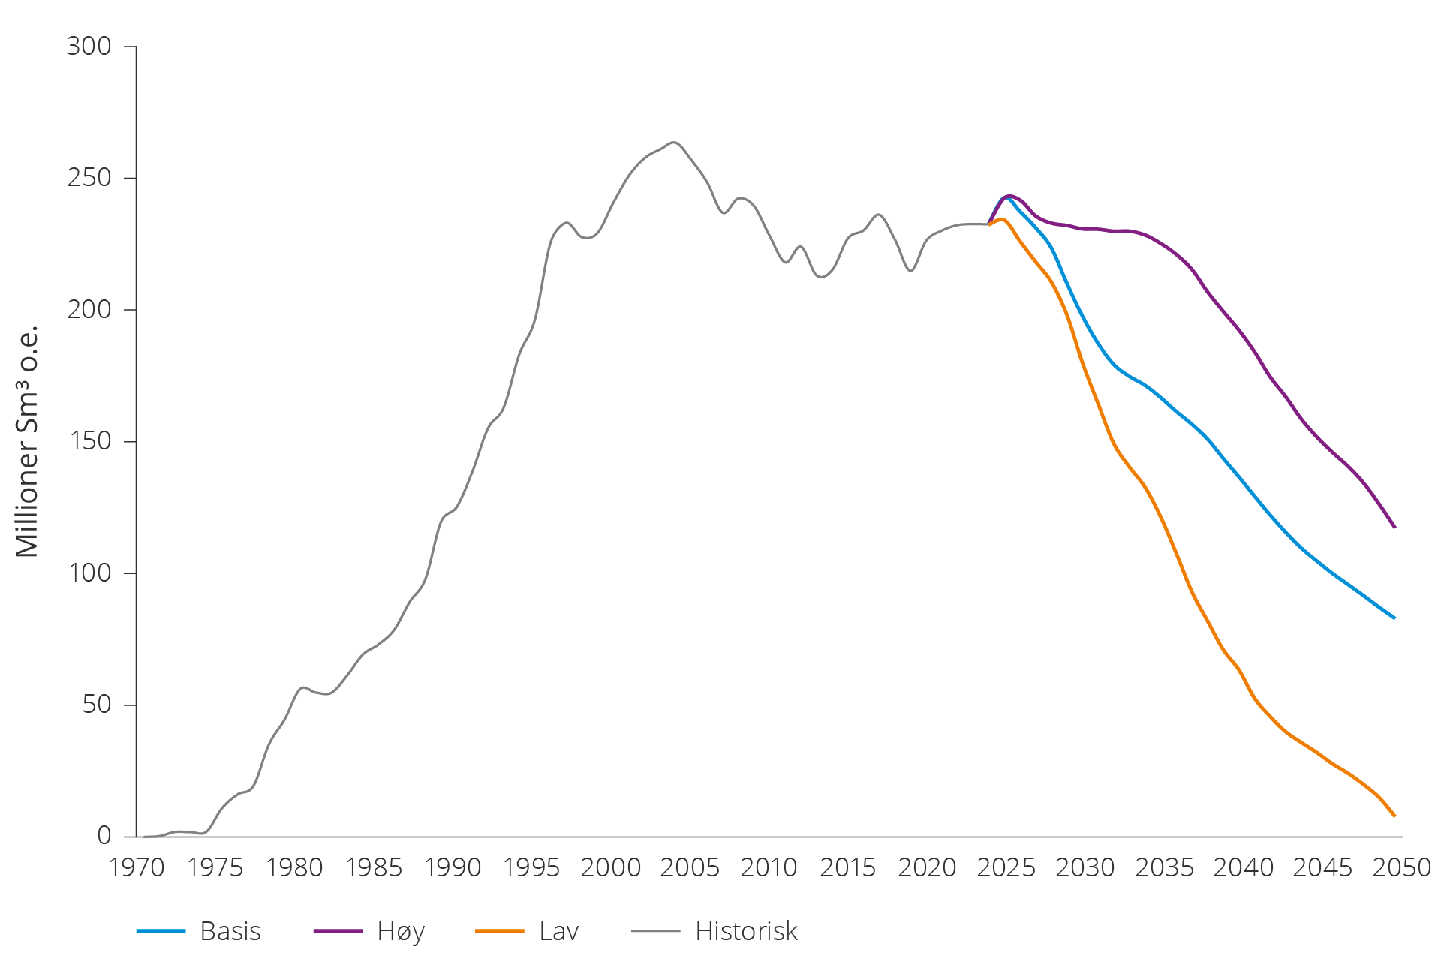
Sokkeldirektoratets mulighetsbilder

Slide 11
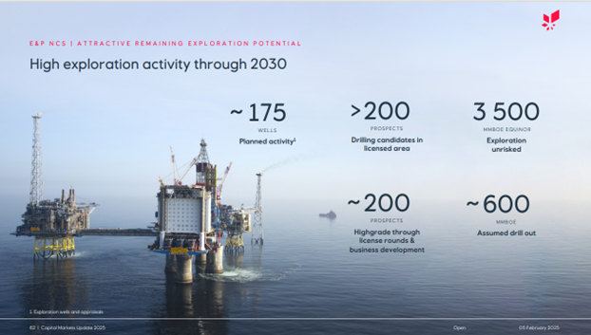
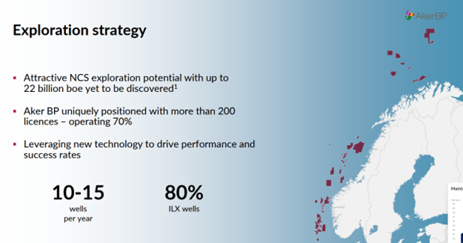
Aktiviteten på sokkelen
Betydelig leteaktivitet – mye infrastrukturnært – stort sett små funn
Høy investeringsaktivitet
Fokus på raskere utbygginger og standardiserte løsninger.
Færre aktører, men store operatørselskaper fokusert på norsk sokkel

Slide 12
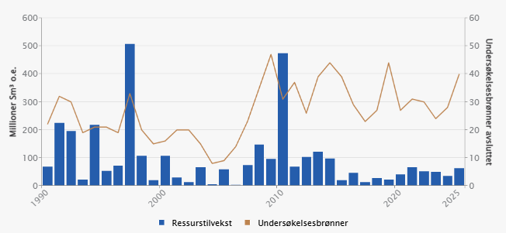
Ressurstilvekst og antall letebrønner

Slide 13
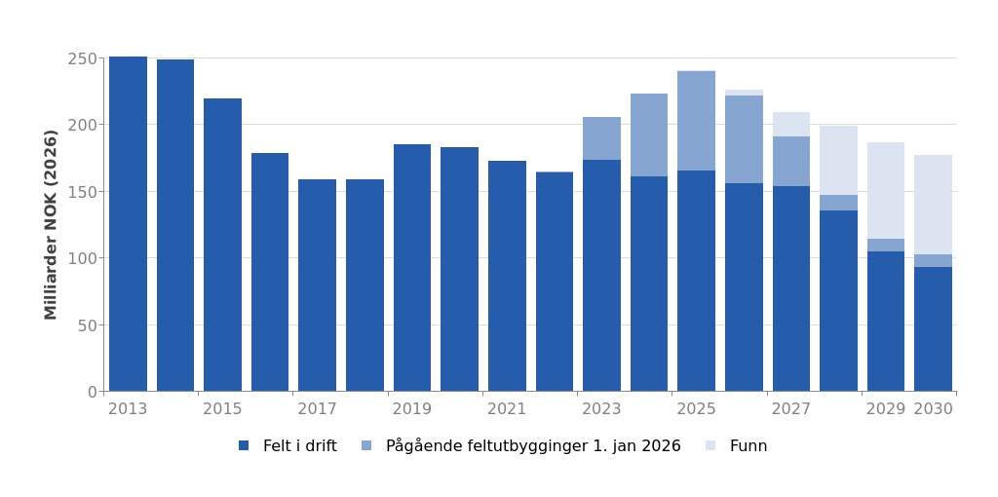
Investeringer

Slide 14
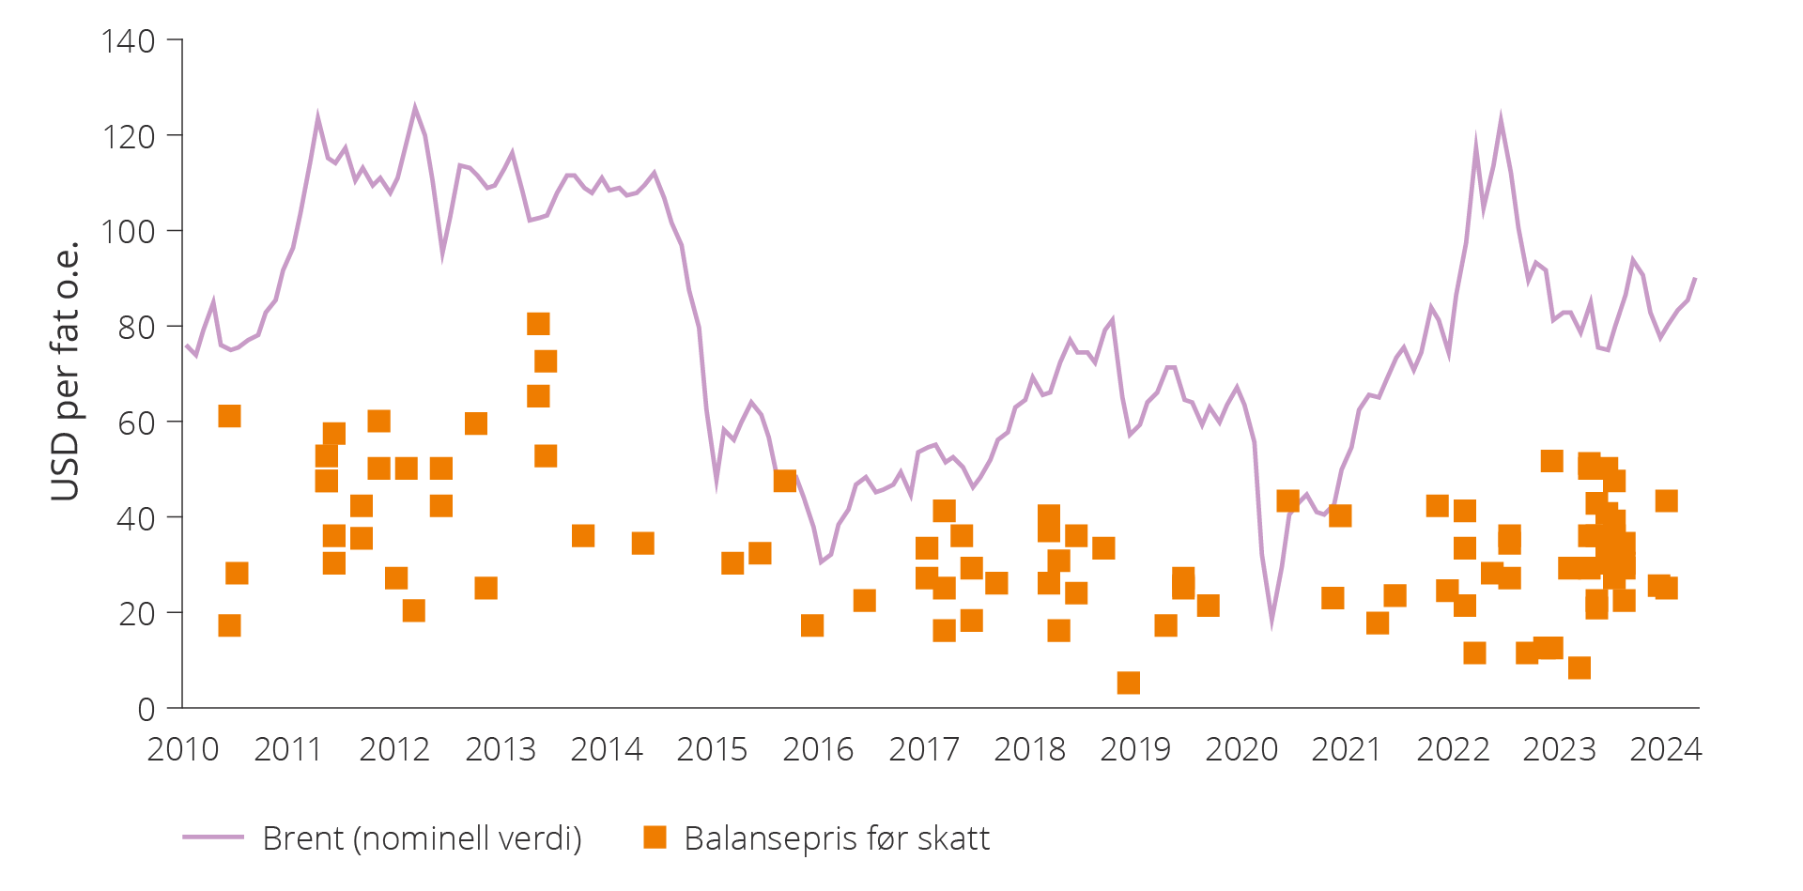
Balansepriser ved PUD 7 pst realavkastningskrav

Slide 15
Usikkerhetsfaktorer
Olje- og gasspriser
Leteresultater/geologi
Teknologisk utvikling
Arealpolitikk
Fiskale rammevilkår
Krav som driver kostnader (Norge/EU)
Utnyttelse av eksisterende infrastruktur (tidskritikalitet)
Globalt leverandørmarked

